Slide 1
Системы интраоперационной навигации
Подготовил: Рамжаев Владимир, РК9-18М

Slide 2
Основные определения
Интраоперационная хирургическая система – это програмно-аппартный комплекс, позволяющая врачу отслеживать положение хирургического инструмента относительно оперируемого объекта в реальном времени.

Slide 3
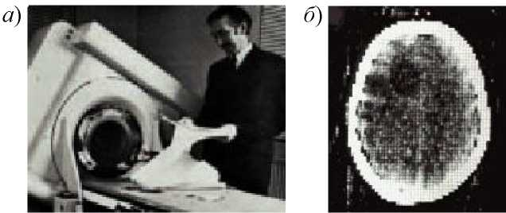
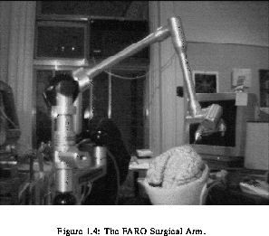
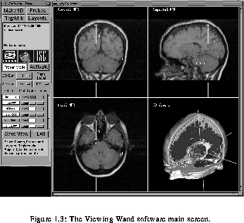
История возникновения
Первый КТ сканер и первая томограмма
головного мозга
1885 г. – Изобретение Рентгена и получение первого рентген изображения
1971 г. – Изобретение компьютерной томографии
С 1990 по 1994 г. –создание первой навигационной системы Viewing Wand
Первая хирургическая навигационная система

Slide 4
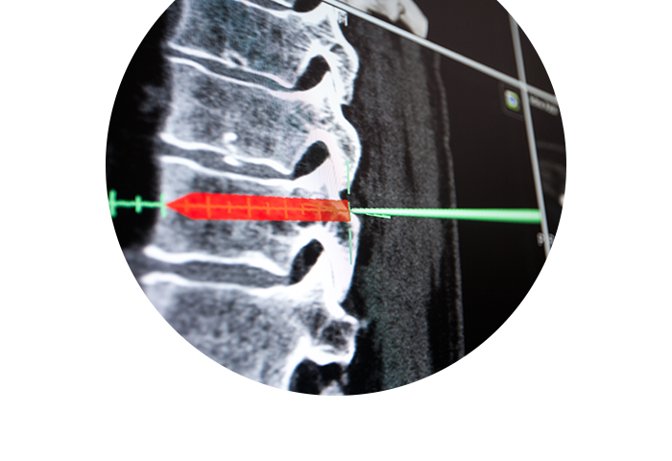
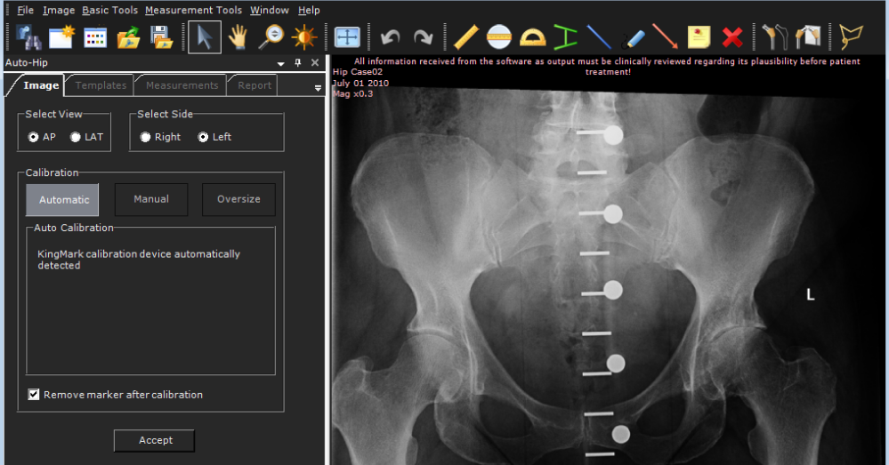
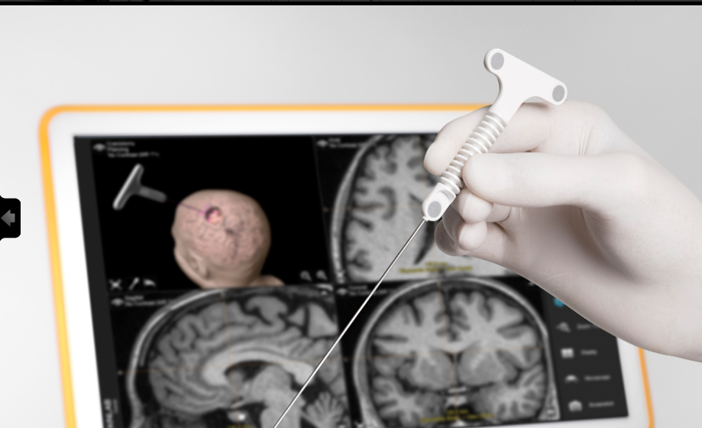
Сферы применения и виды систем
Сферы применения:
Нейрохирургия
ЛОР-хирургия
ЧЛХ-хирургия
Спинальная хирургия
Ортопедическая хирургия

Slide 5
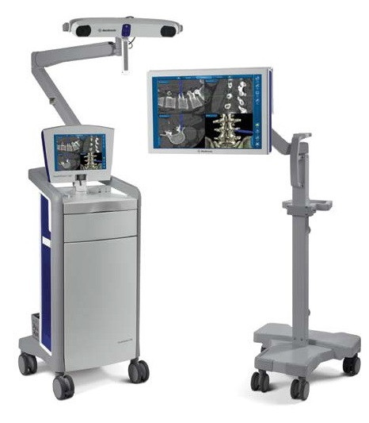
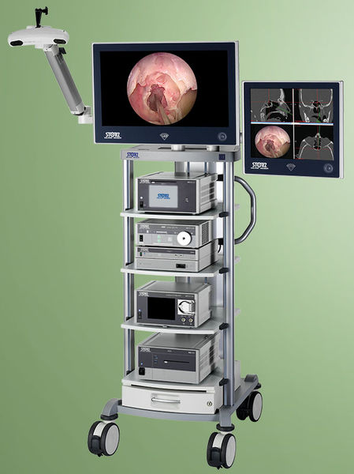
Сферы применения и виды систем
Виды систем:
Оптические навигационные системы
Электромагнитные навигационные системы
Акустические навигационные системы
Механические навигационные системы
Оптическая навигационная система
Электромагнитная навигационная система

Slide 6
Устройство навигационных систем
Излучатель
Специализированный хирургический инструмент
Приемник
Компьютерная система
Данные полученные на этапе предоперационного планирования

Slide 7
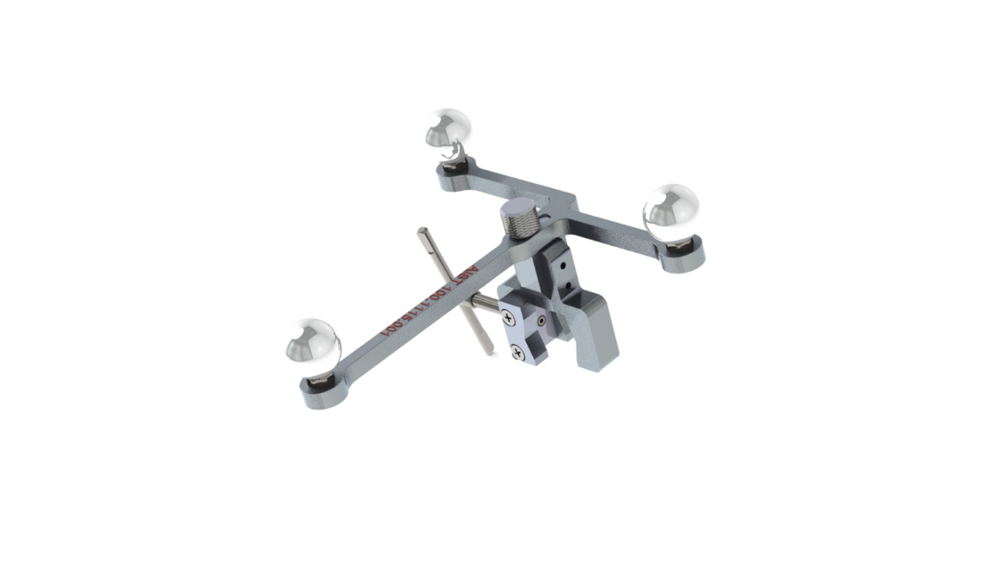
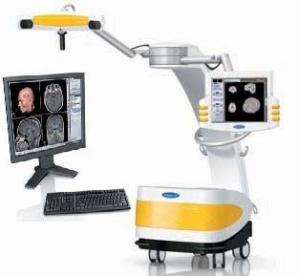
Оптические навигационные системы
2 инфракрасные
камеры
Устройство, которое крепится на
хирургический инструмент
Монитор с сенсорным управлением
Наименование | Величина | Диапазон
Точность | мм | ≈0.3-2.0
Рабочая область | м*м*м | ≈0.5*0.5*0.5-2*2*1.5
Блок управления,
Система телеметрии,
Источник бесперебойного питания
Структура оптической навигационной системы
Основные характеристики оптических систем

Slide 8
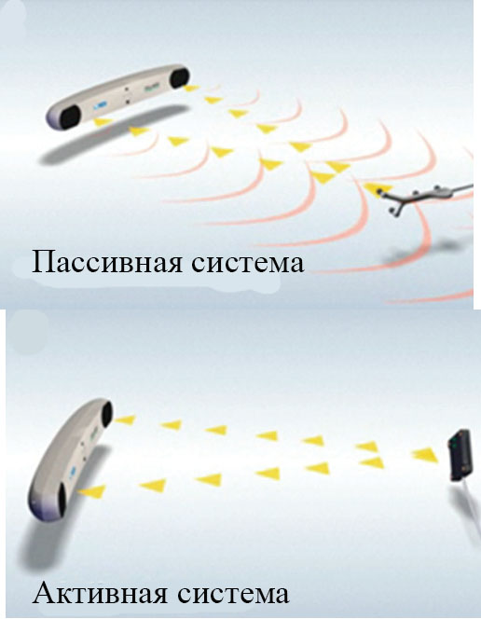
Оптические навигационные системы
Преимущества оптических систем:
Дешевизна оборудования
Инструмент, более легкий, по сравнению с другими навигационными системами
Недостатки оптических систем:
Возникновение ошибок из-за оптических искажений
Требуется питание для активных навигационных систем
Хирургический инструмент должен быть постоянно в поле зрения навигационной системы

Slide 9
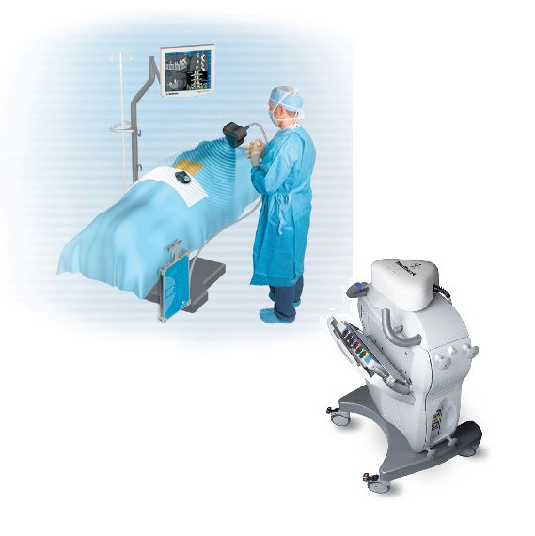
Электромагнитные навигационные системы
Устройство хирургического инструмента
Наименование | Величина | Диапазон
Точность | мм | ≈0.3-2.0
Частота детектирования | Гц | До 400
Угловая погрешность | º | ≈0.8
Электромагнитная навигационная система
Основные характеристики электромагнитных систем

Slide 10
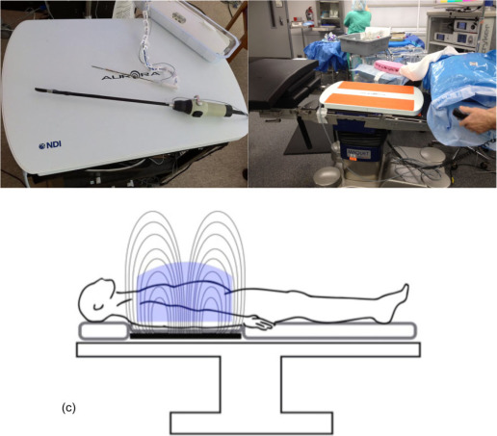
Электромагнитные навигационные системы
Преимущества электромагнитных систем:
Не требуется четкая линия видимости между генератором поля и датчиком
Возможность использования гибкого инструмента внутри человека
Более высока точность
Недостатки электромагнитных систем:
Возникают ошибки обнаружения, если система работает с металлическими объектами
Нет возможности провести МРТ во время проведения операции
Более дорогое оборудование по сравнению с оптической навигационной системой
Способ расположения генератора электромагнитных волн

Slide 11
Акустические навигационные системы
Наименование | Величина | Диапазон
Частота детектирования | КГц | ≈20
Точность | мм | ≈1.0-2.0
Основные характеристики акустических систем
Преимущества:
Возможность получения облака точек оперируемого объекта во время операции
Недостатки:
Дороговизна оборудования
Сложность реализации
Внешние факторы могут оказывать сильное влияние на детектируемые данные
Облако точек полученное при помощи
акустической навигационной системы

Slide 12
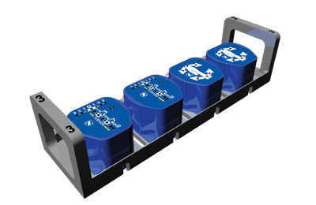
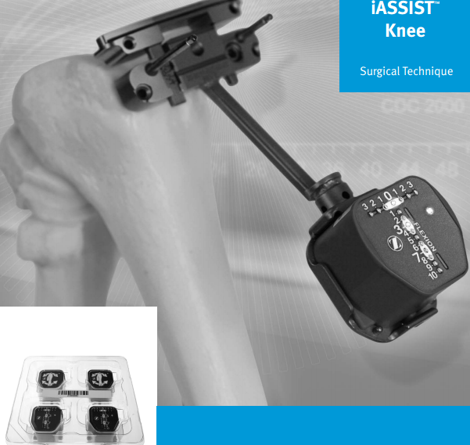
Механические навигационные системы
Система для калибровки гироскопической
навигационной системы
Гироскопическая навигационная система
Zimmer iAssisst Knee
Наименование | Величина | Диапазон
Точность | мм | ≈0.3-2.0
Угол наклона анатомической оси | º | 0-5
Преимущества:
Более простое использование при проведении операции
Не требует дополнительного оборудования
Недостатки:
Жесткая привязка к положению инструмента
Основные характеристики системы Zimmer iAssisst Knee

Slide 13
Спасибо за внимание!

